Slide 1

Designed by Goaaha_Rainbow 团队
Loading
100%

Slide 2





01
Who we are
02
What is Goaaha
CONTENTS
03
What is Goaaha_Rainbow
04
Project Presentation
05
What we gain

Slide 3

Who We Are ?
1
0
Goaaha_Rainbow
Team

Slide 4
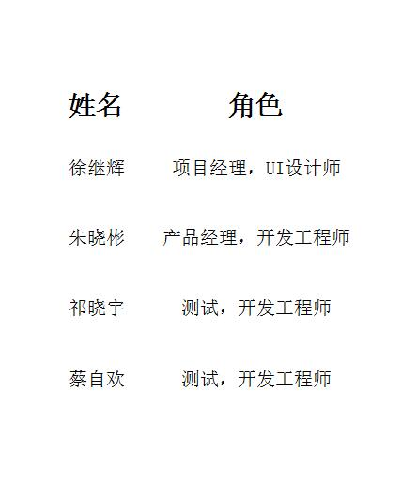

Our Team

Slide 5

What
Is
Goaaha
2
1

Slide 6

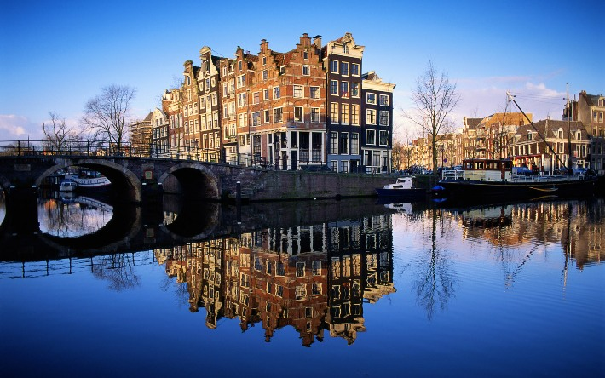
Project
Profile
出国必备
无忧出行
无论是出国留学还是国外游玩，语言、货币不通，陌生的环境是我们最大的困难。在如今移动设备发达的社会，我们需要一款app来缓解这个尴尬。我们的Goaaha项目是一个集聊天翻译，货币兑换以及应用地图功能于一体的应用，希望可以对需要的人提供帮助。

Slide 7
实现聊天功能
对聊天内容进行多语言翻译
Demand
实现多种货币之间的兑换
实现百度地图的多种功能
实现APP基础的用户系统

Slide 8




实现类似于微信的聊天功能，
但是翻译功能要比原来强大！
Development
Plan
考虑用户对地图的需求，
用百度地图实现具体功能！
实现货币转换的功能，
要求支持多种货币互相
转换！
最终以一个完整app的形式，
给予用户最完美的体验！

Slide 9
What
Is
Goaaha_Rainbow
3
2

Slide 10

Strategic
Objective
在原先Goaaha的基础上，
继续进行开发和完善。
Mission
更新聊天页面的风格，地图方
面实现精确地点的查询，小工具
的插入
Core
Idea
做出更完善的APP

Slide 11
4
3
Project Presentation
Interface

Slide 12
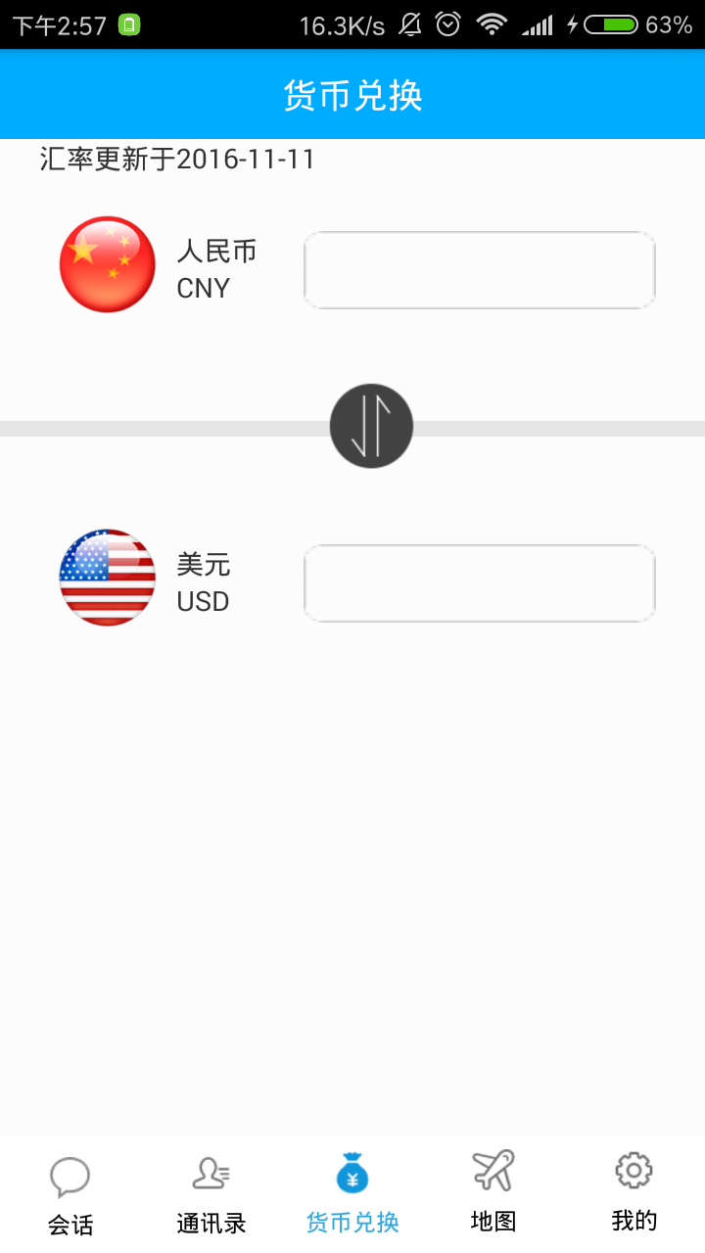
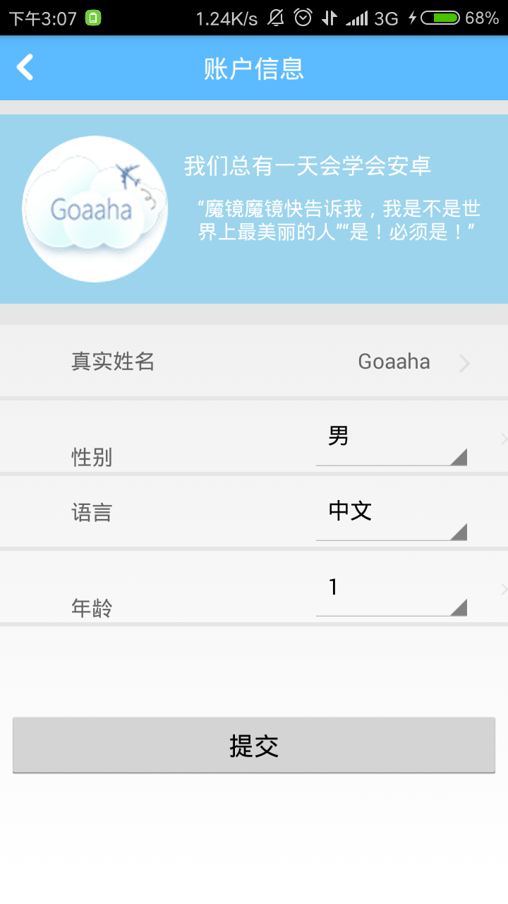
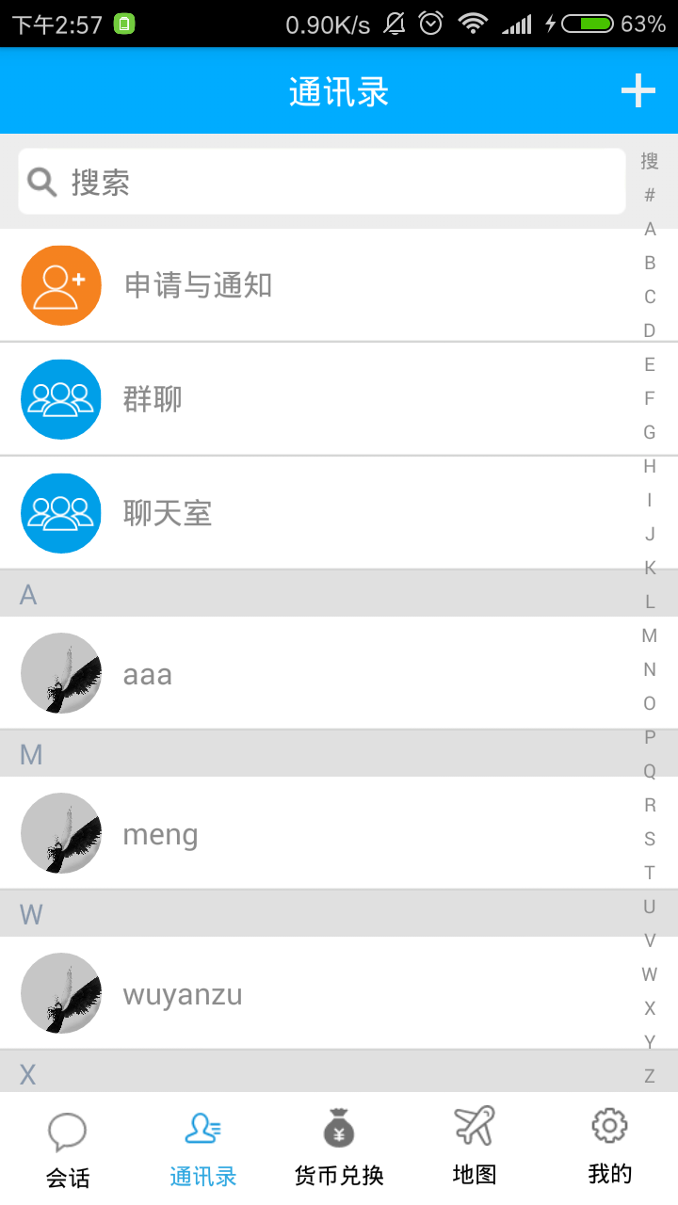
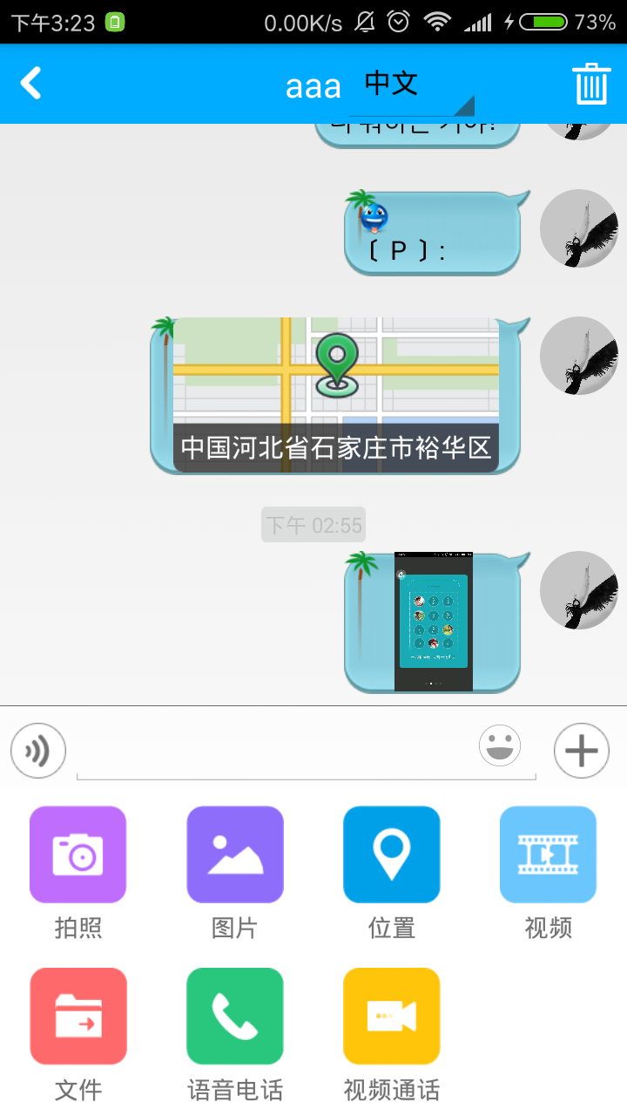
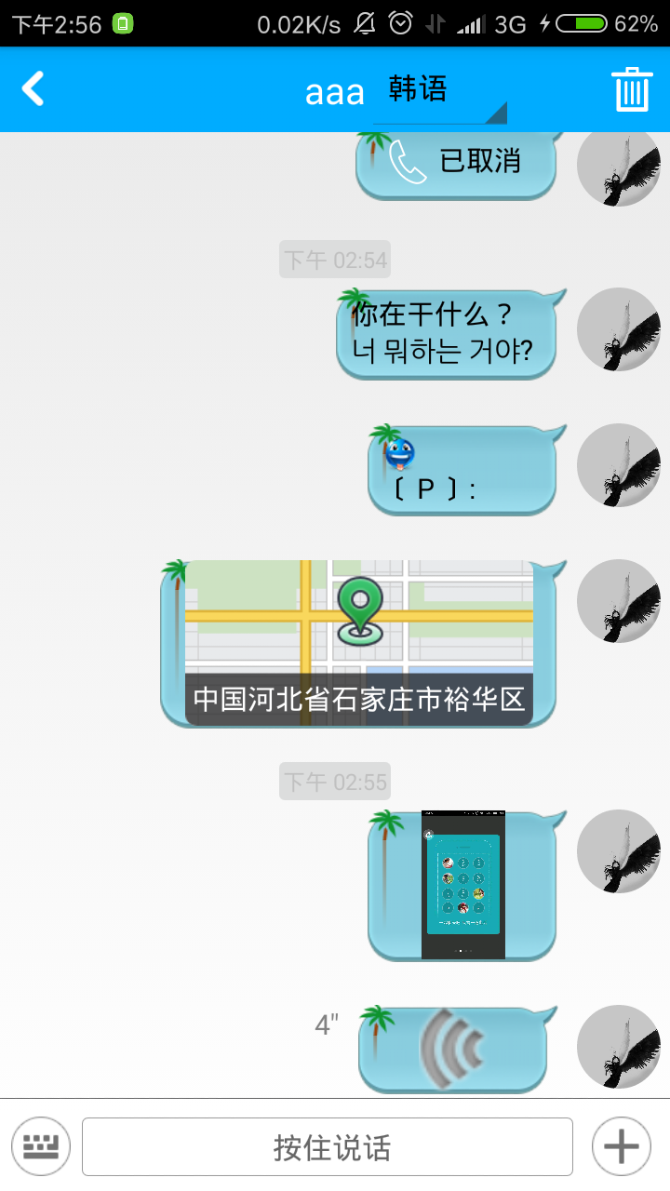
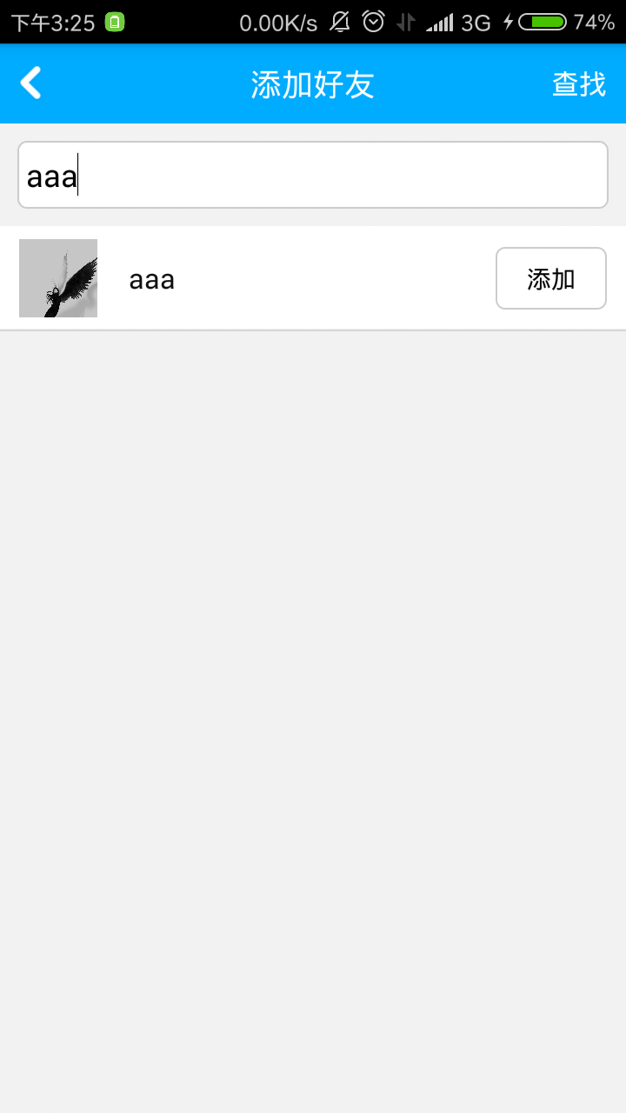
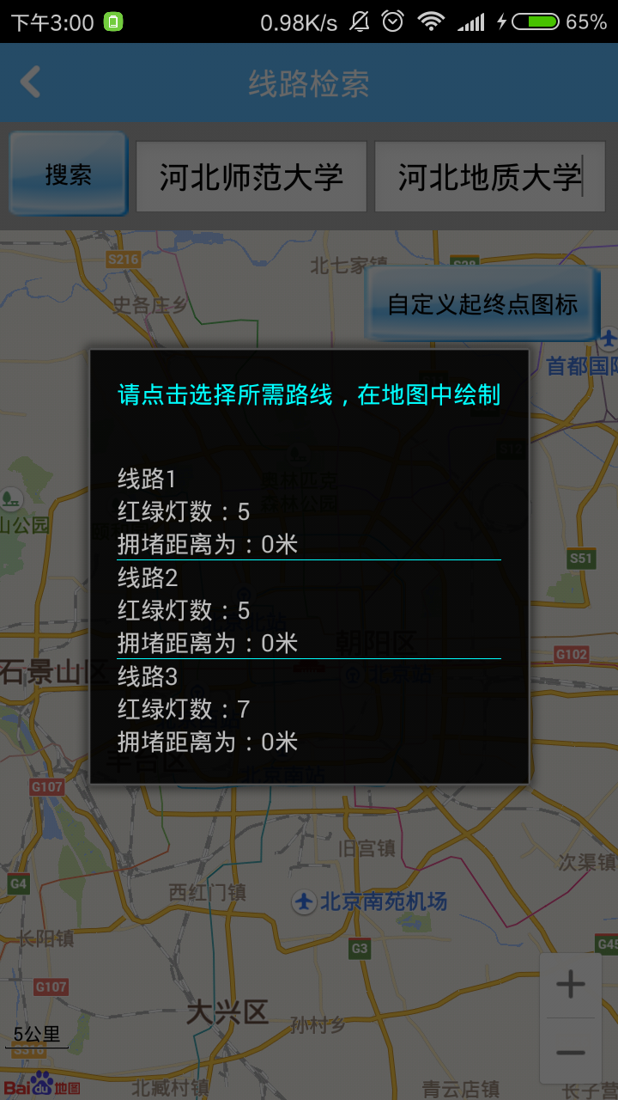
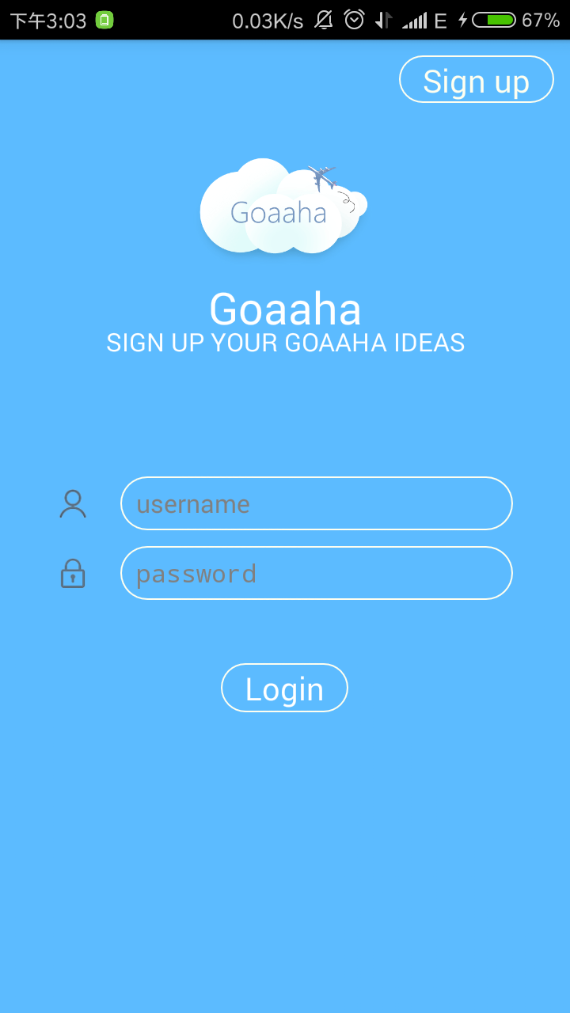
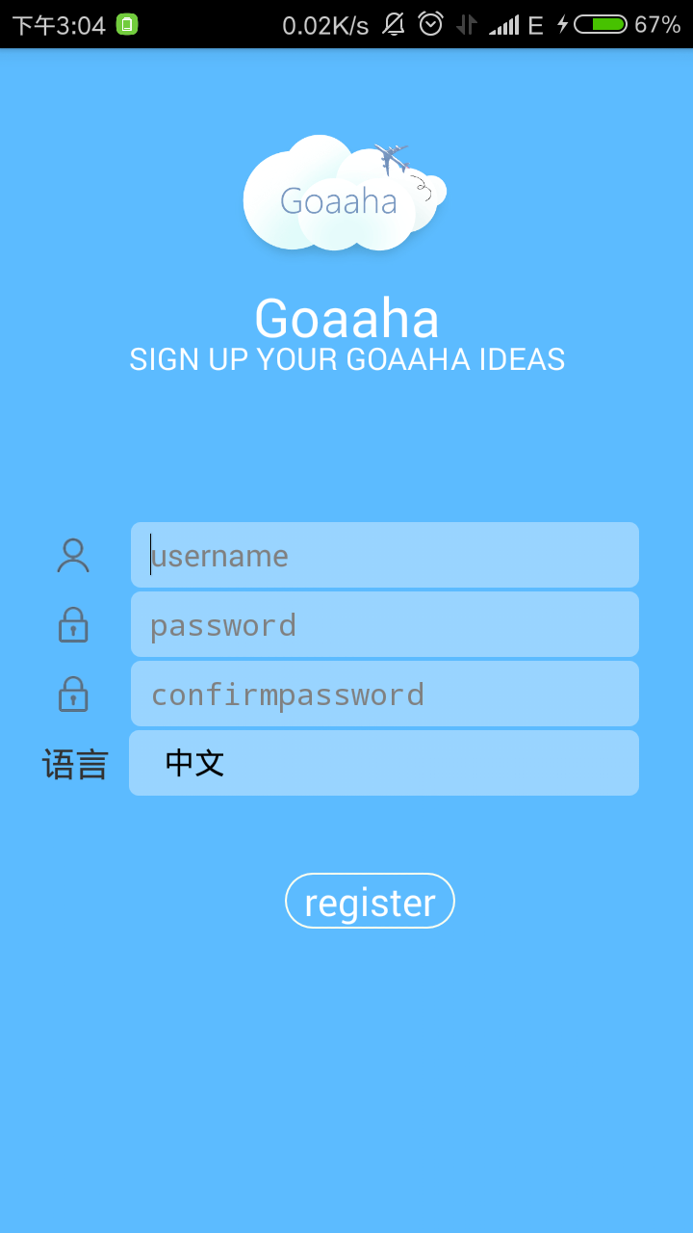
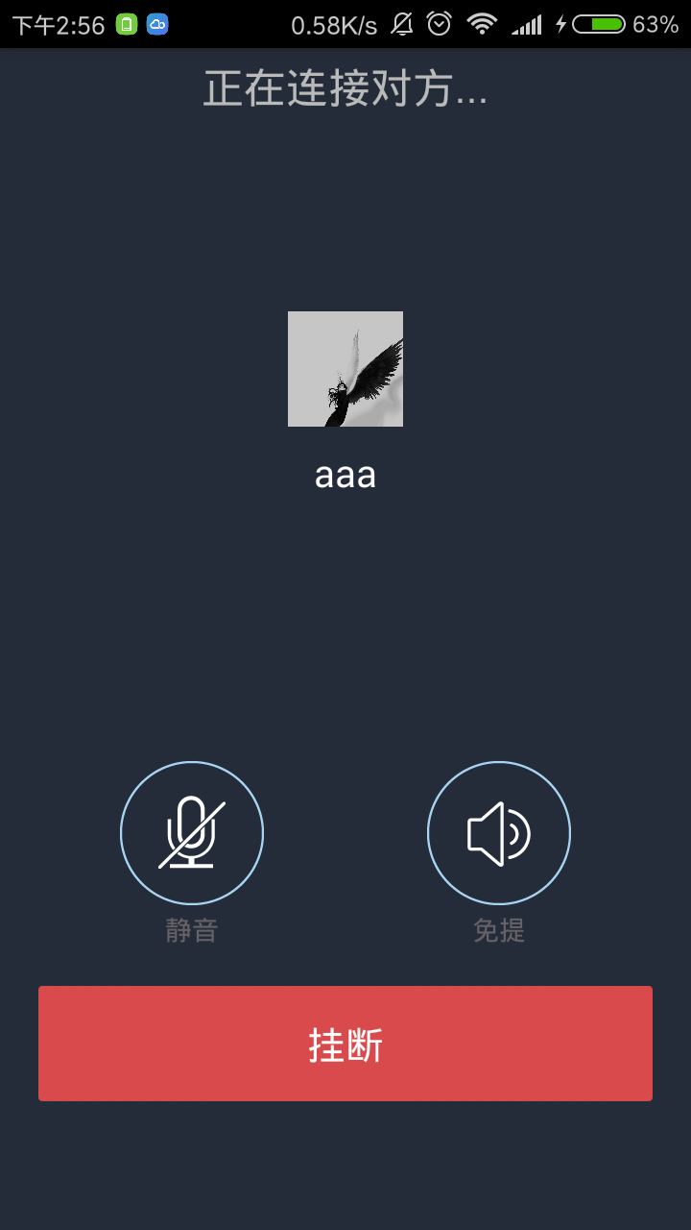
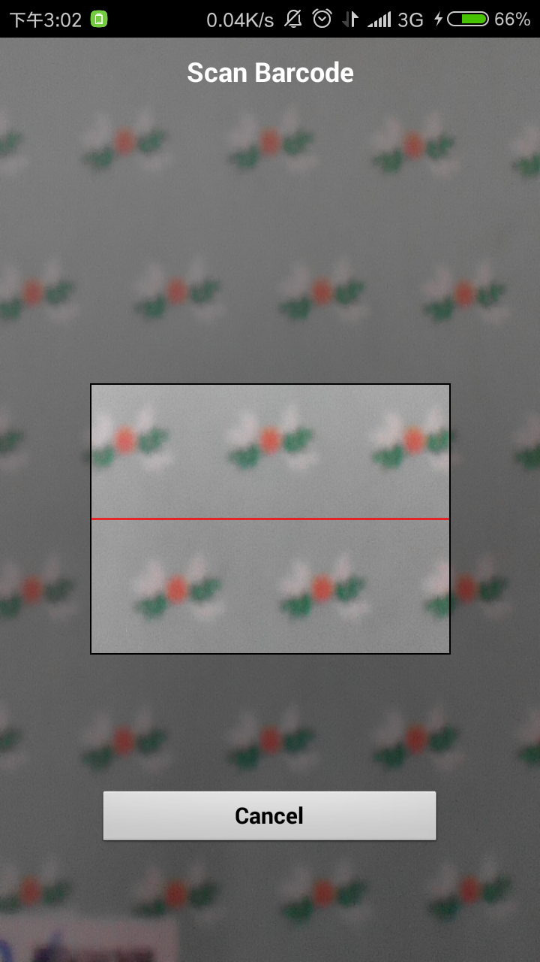
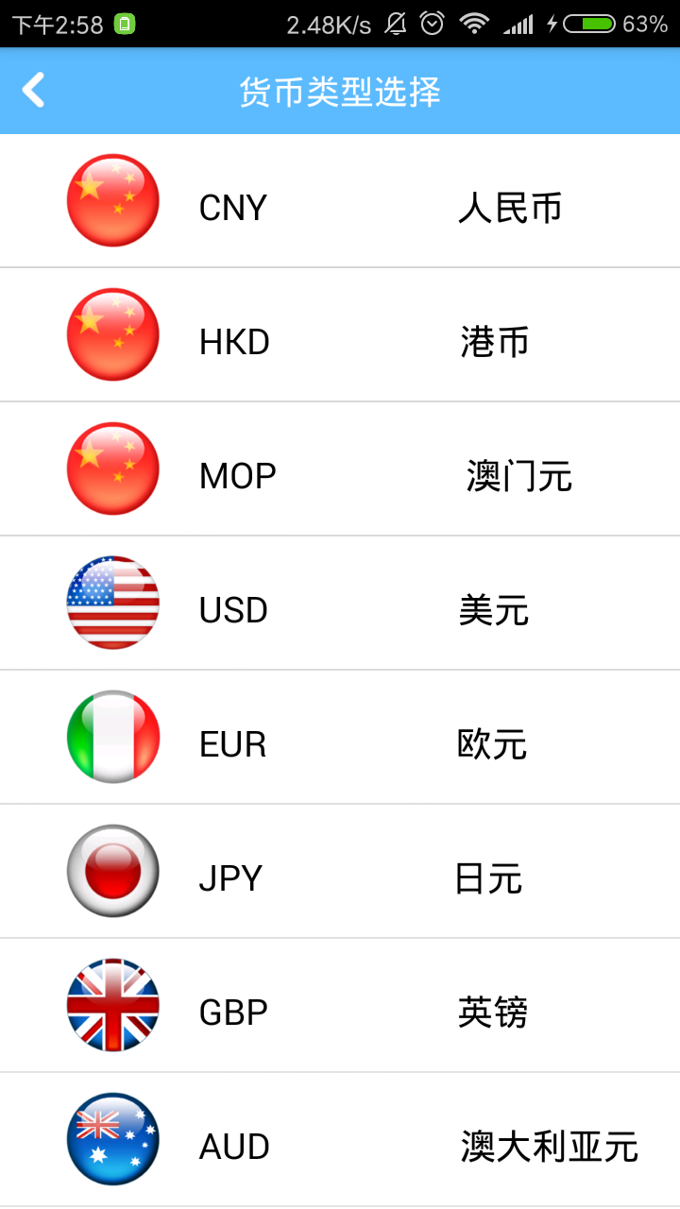
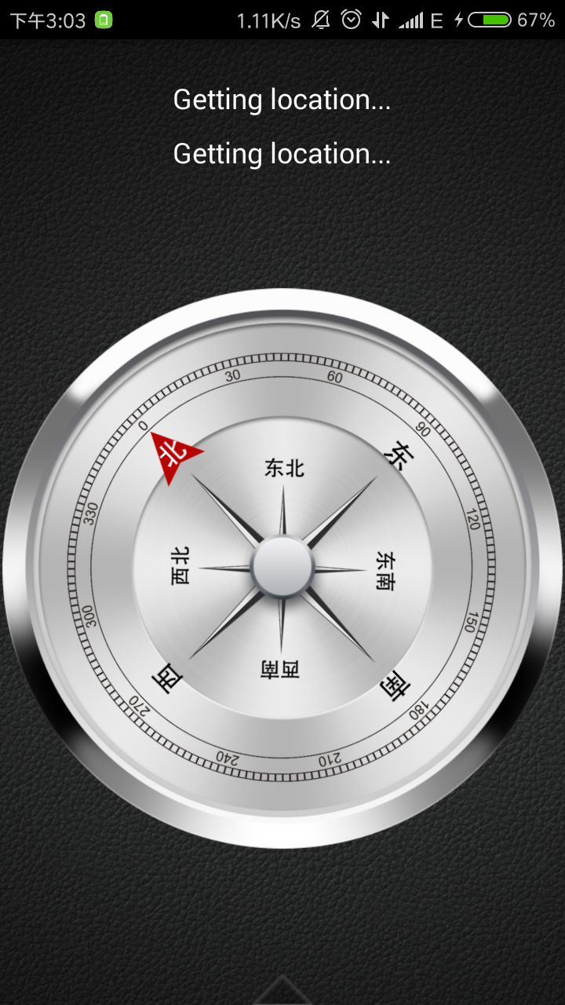
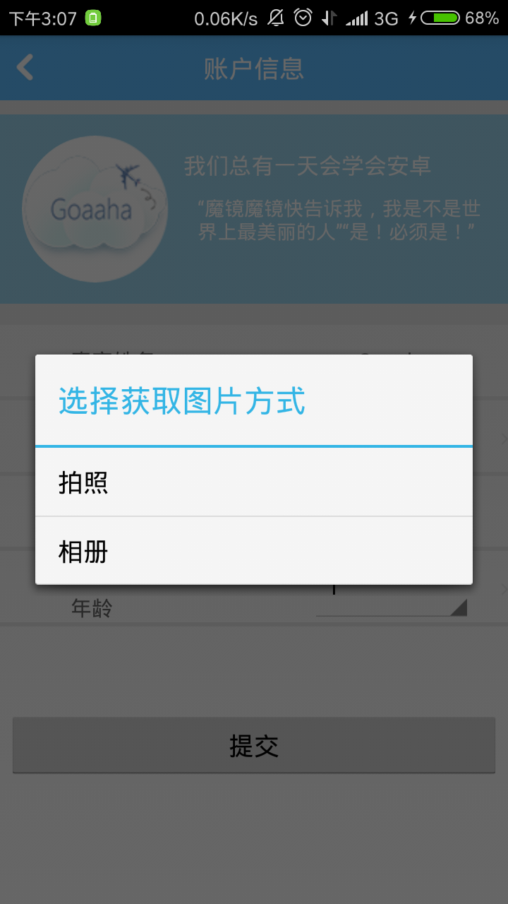
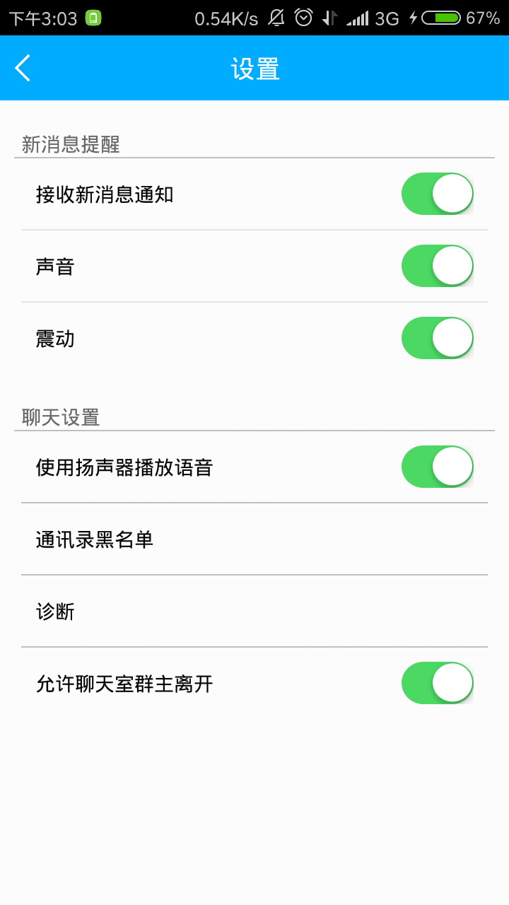
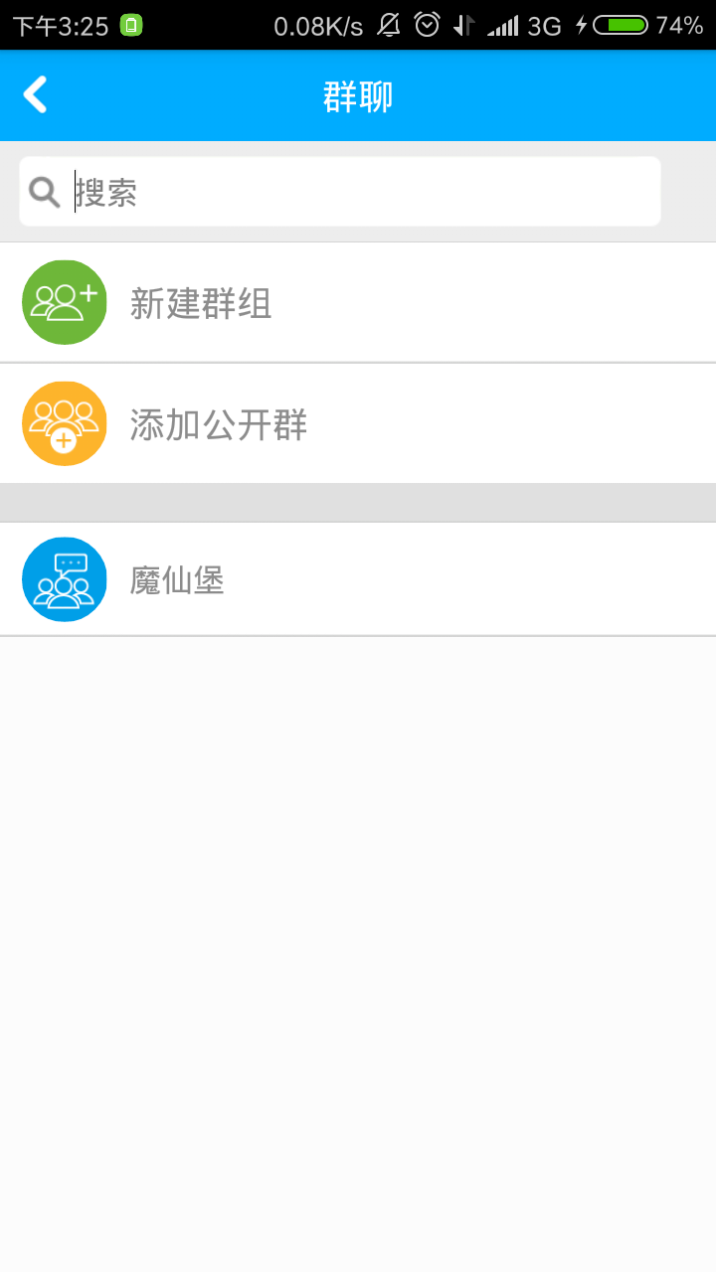
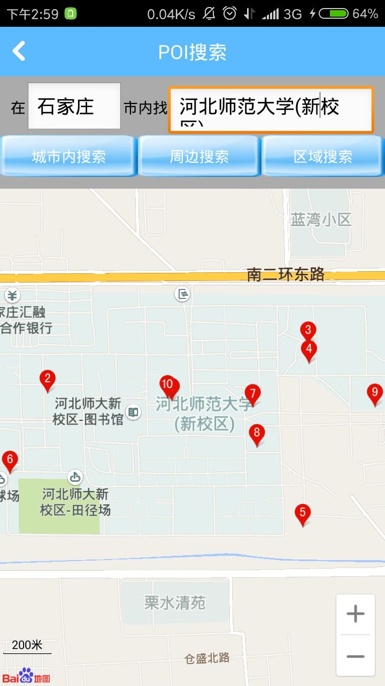
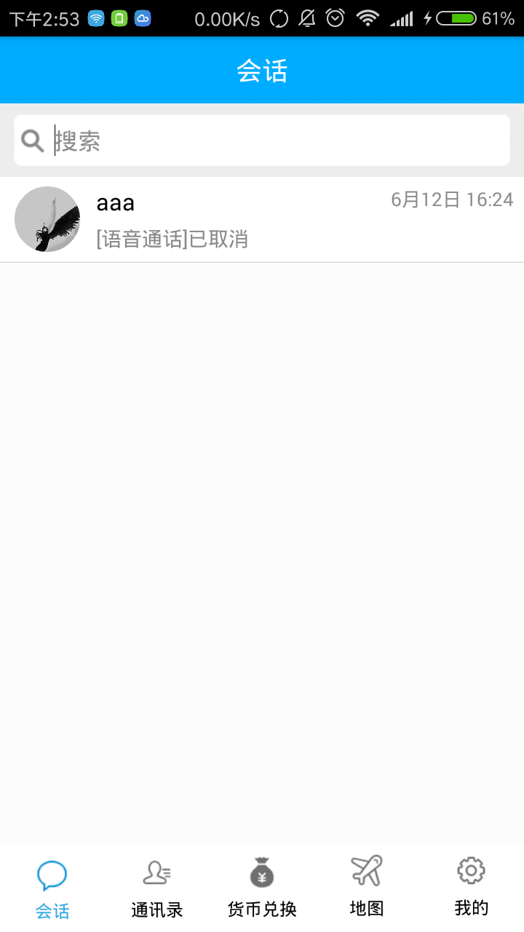
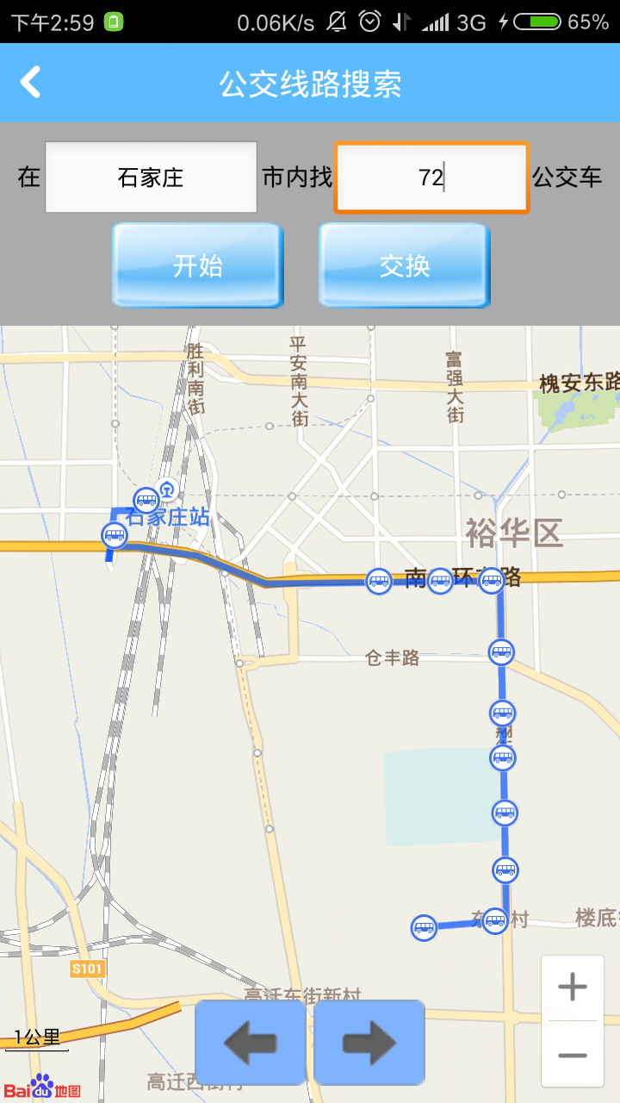
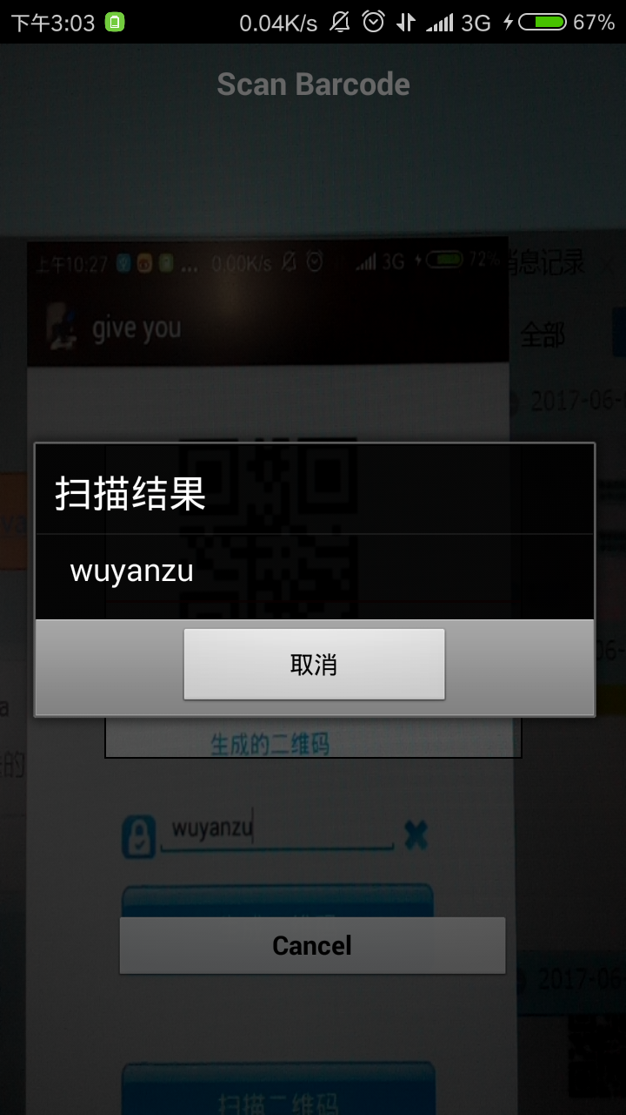
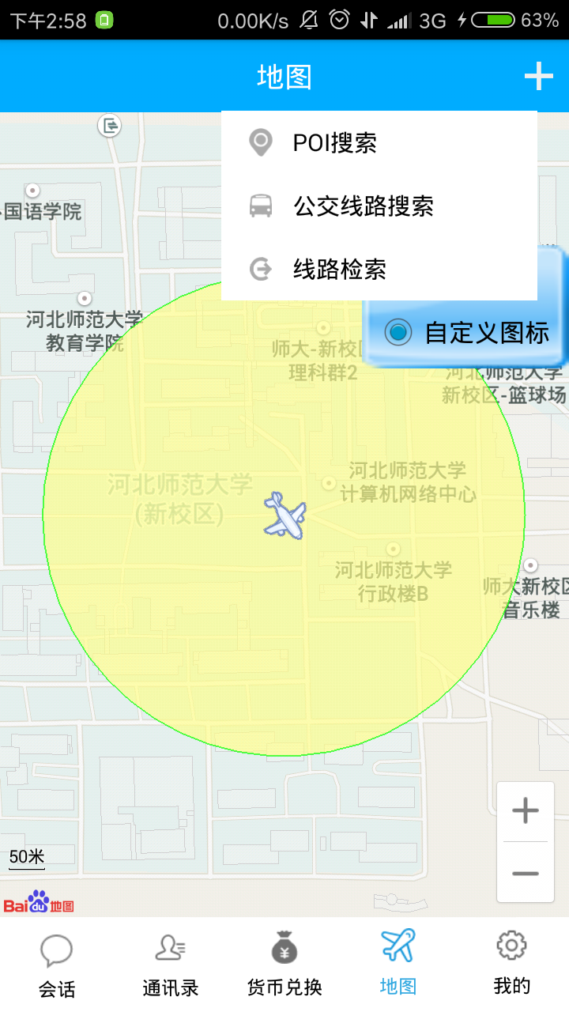
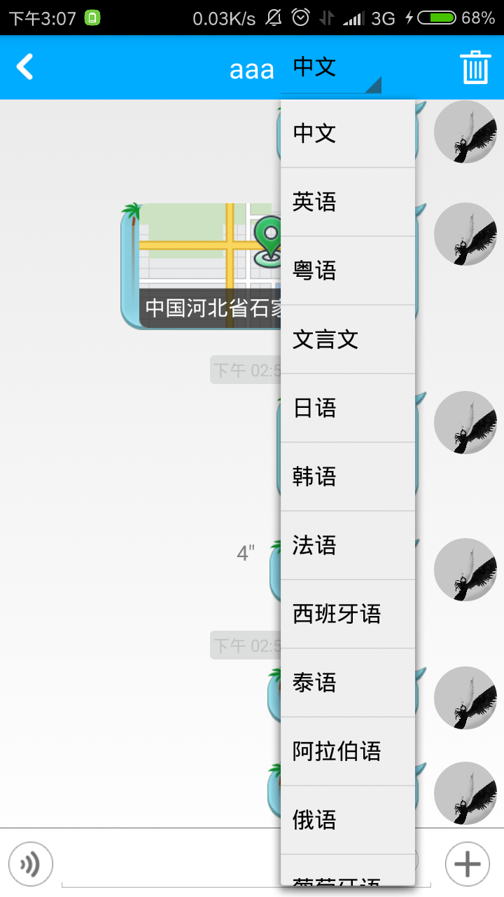
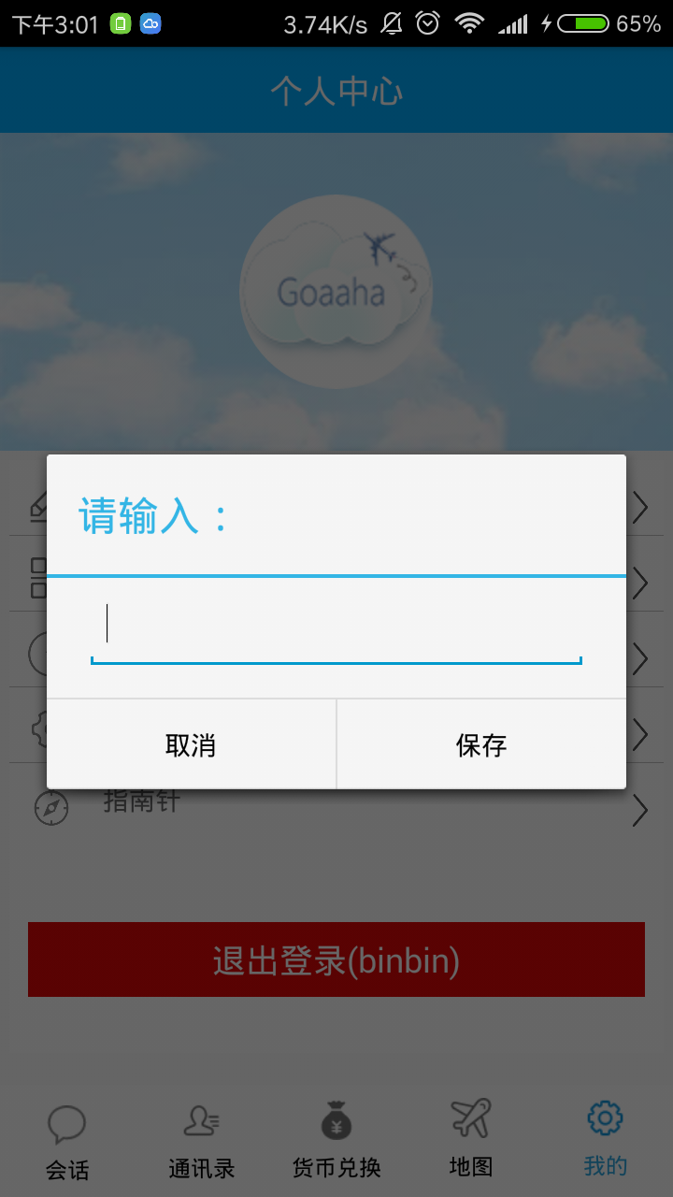
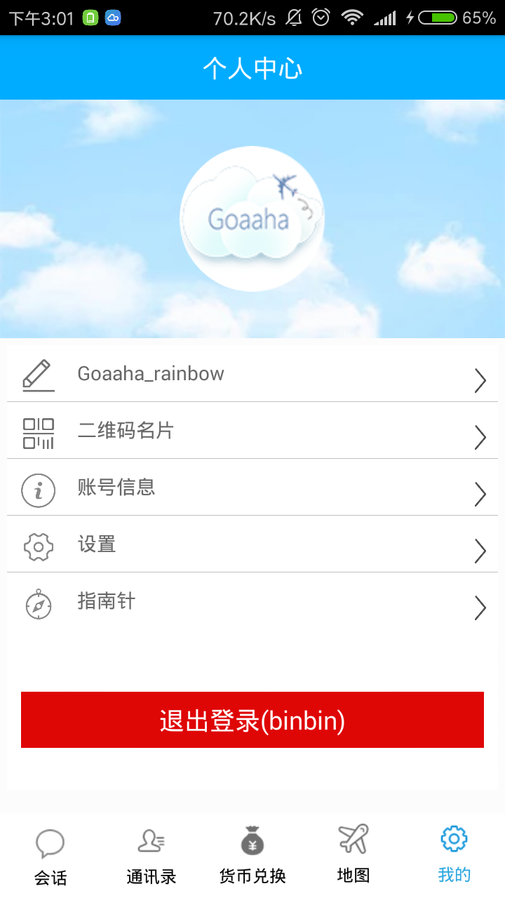
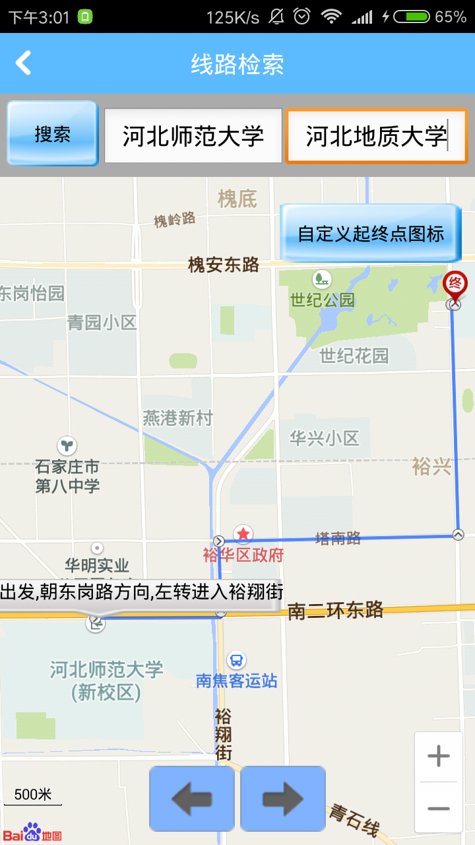
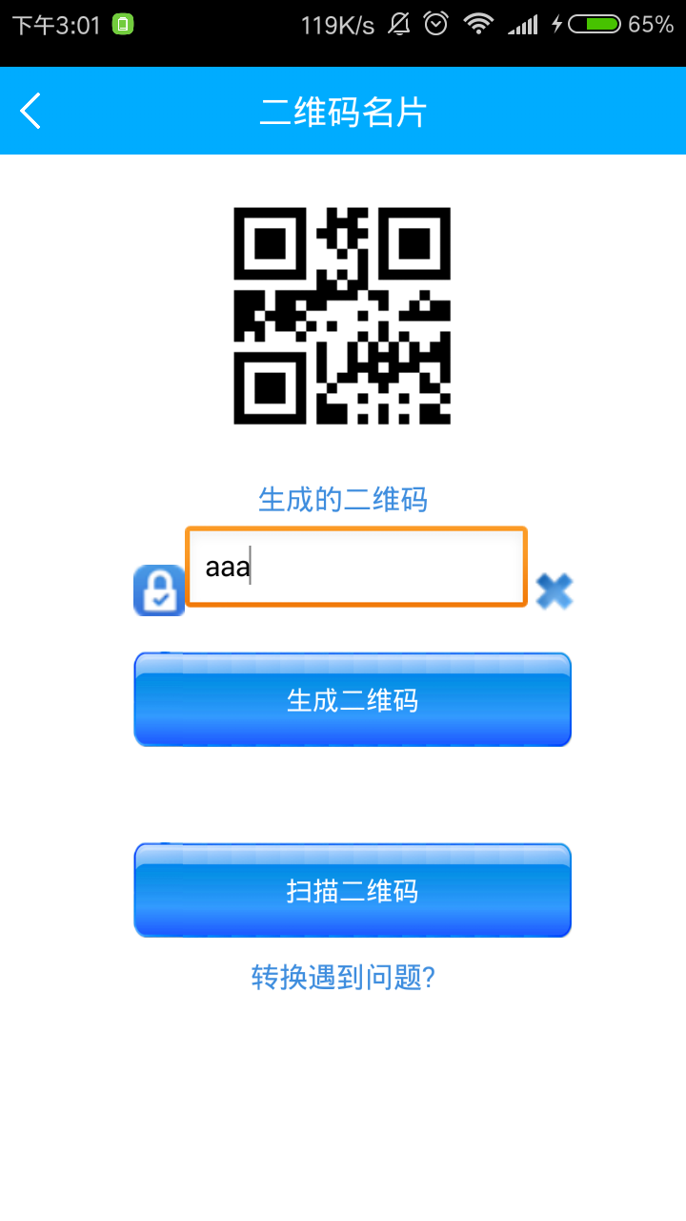
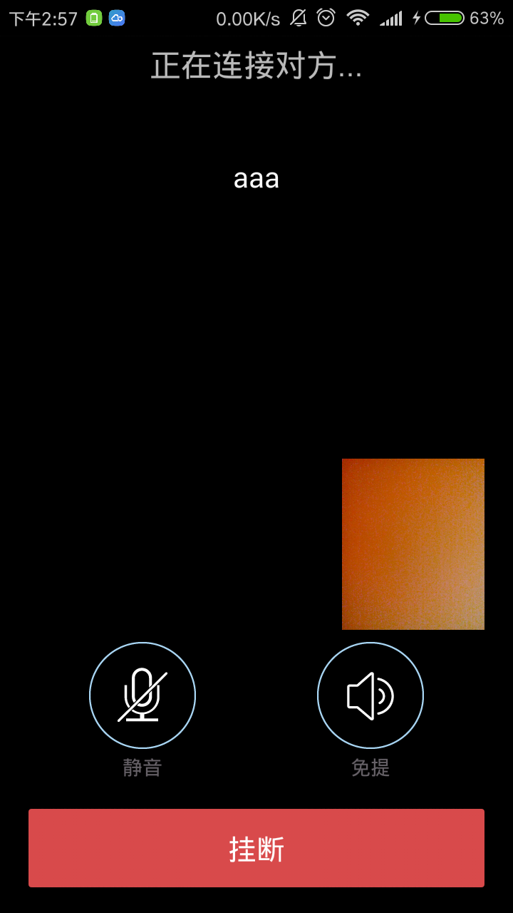

interface

Slide 13

5
4
What We Gain
Gain

Slide 14
在这次实训期间，我们Goaaha_Rainbow团队在一起奋斗了一段时间，新成员在了解了原本项目后，在组长的带领下一步步完善项目的功能。这短时间的实训，给予我们更多的是拼搏精神，团队协作能力和面对困难一起克服的美好回忆。我们相信就算实训结束，我们团队依然会一条心，共同度过大学的美好时光。
Gain

Slide 15
我们的心愿是
世界和平

Slide 16
THANK YOU

